Slide 1


Reinforcement Learning
강화학습
작 성 자 | 신동진
소 속 | DKU ML Lab

Slide 2
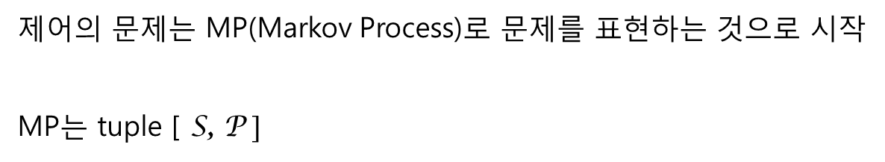
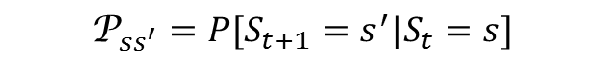
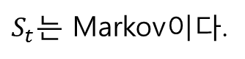
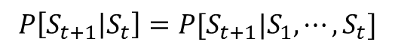
3. 강화학습의 알고리즘
제어의 문제는 MP(Markov Process)로 문제를 표현하는 것으로 시작
MP는 tuple [ S, P$]$
$$P\left[S_{t+1} | S_{t}\right]=P[S_{t+1}|S_{1},⋯,S_{t}]$$
$S_{t}는$ Markov이다.
S : 상태의 유한 집합
$${\text{P}}_{ss^{′}}=P[S_{t+1}=s^{′}|S_{t}=s]$$
P : 전이 확률 행렬

Slide 3
3. 강화학습의 알고리즘
ex)
집
학교
학원
게임방

Slide 4
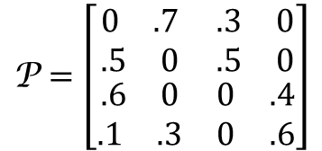
3. 강화학습의 알고리즘
ex)
집(1)
R=+2
학교(2)
R=+1
0.5
0.7
to
0.3
0.5
from
$$\text{P}=\left[\begin{matrix}\begin{matrix}\begin{matrix}0 & .7\end{matrix} \\ \begin{matrix}.5 & 0\end{matrix}\end{matrix} & \begin{matrix}\begin{matrix}.3 & 0\end{matrix} \\ \begin{matrix}.5 & 0\end{matrix}\end{matrix} \\ \begin{matrix}\begin{matrix}.6 & 0\end{matrix} \\ \begin{matrix}.1 & .3\end{matrix}\end{matrix} & \begin{matrix}\begin{matrix}0 & .4\end{matrix} \\ \begin{matrix}0 & .6\end{matrix}\end{matrix}\end{matrix}\right]$$
0.6
0.1
0.3
학원(3)
R=+3
게임방(4)
R=-2
0.4
0.6

Slide 5
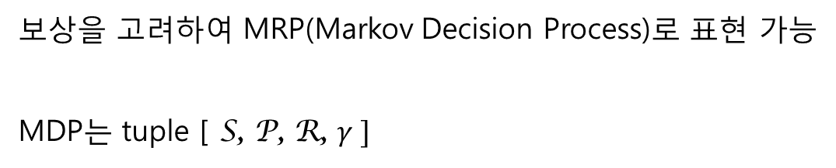
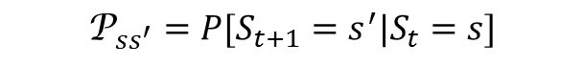
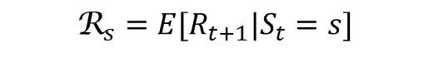
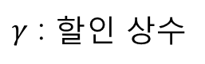
3. 강화학습의 알고리즘
보상을 고려하여 MRP(Markov Decision Process)로 표현 가능
MDP는 tuple [ S, P, R, $γ ]$
$${\text{P}}_{ss^{′}}=P[S_{t+1}=s^{′}|S_{t}=s]$$
$${\text{R}}_{s}=E[R_{t+1}|S_{t}=s]$$
S : 상태의 유한 집합
정의된 보상은 1시점 후에
얻는다는 점에 유의
P : 전이 확률 행렬
R : 보상 함수
$γ$ : 할인 상수

Slide 6
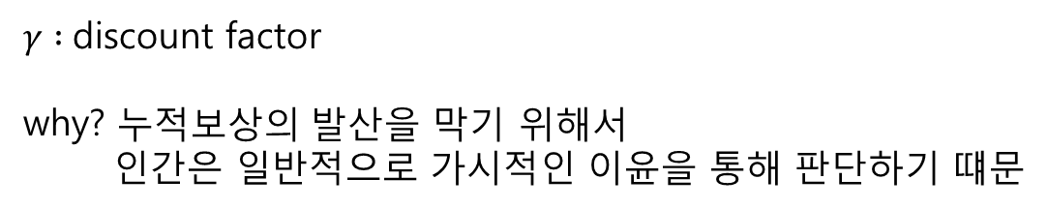
3. 강화학습의 알고리즘
학습 원리는 에이전트가 환경을 탐험하며 얻게 되는
누적 보상의 기댓값을 최대로 하는 행동을 택하게끔 유도
누적보상 $G_{t}=R_{t+1}+γR_{t+2}+γ^{2}R_{t+3}+⋯$
$γ :$discount factor
why? 누적보상의 발산을 막기 위해서
인간은 일반적으로 가시적인 이윤을 통해 판단하기 떄문

Slide 7
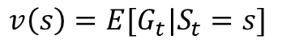
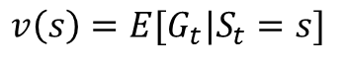
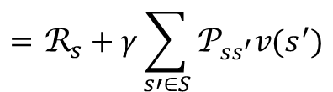
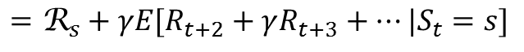
3. 강화학습의 알고리즘
Markov Reward Processes
가치함수 : 현재 상태에서의 누적 보상의 기댓값
$$v\left(s\right)=E[G_{t}|S_{t}=s]$$
$$v\left(s\right)=E[G_{t}|S_{t}=s]$$
$$=E[R_{t+1}+γR_{t+2}+γ^{2}R_{t+3}+⋯|S_{t}=s]$$
$$=E\left[R_{t+1}|S_{t}=s\right]+E[γR_{t+2}+γ^{2}R_{t+3}+⋯|S_{t}=s]$$
$$={\text{R}}_{s}+γE[R_{t+2}+γR_{t+3}+⋯|S_{t}=s]$$
$$={\text{R}}_{s}+γ\sum_{s′∈S}{{\text{P}}_{ss^{′}}v(s^{′})}$$

Slide 8
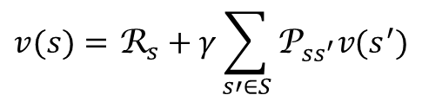
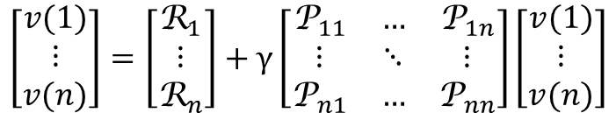
3. 강화학습의 알고리즘
Bellman Equation
$$v(s)={\text{R}}_{s}+γ\sum_{s′∈S}{{\text{P}}_{ss^{′}}v(s^{′})}$$
$$\left[\begin{matrix}v(1) \\ ⋮ \\ v(n)\end{matrix}\right]=\left[\begin{matrix}{\text{R}}_{1} \\ ⋮ \\ {\text{R}}_{n}\end{matrix}\right]+γ\left[\begin{matrix}{\text{P}}_{11} & … & {\text{P}}_{1n} \\ ⋮ & ⋱ & ⋮ \\ {\text{P}}_{n1} & … & {\text{P}}_{nn}\end{matrix}\right]\left[\begin{matrix}v(1) \\ ⋮ \\ v(n)\end{matrix}\right]$$
$$v=\text{R}+γ\text{P}v ⟺ v={\left(1−γ\text{P} \right)}^{−1}\text{R}$$

Slide 9
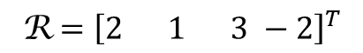
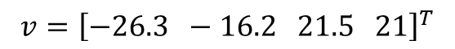
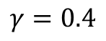
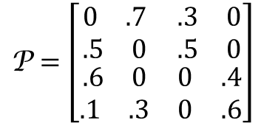
3. 강화학습의 알고리즘
ex)
$$\text{R}={\left[2 1 3 −2\right]}^{T}$$
집(1)
R=+2
학교(2)
R=+1
$$\text{P}=\left[\begin{matrix}\begin{matrix}\begin{matrix}0 & .7\end{matrix} \\ \begin{matrix}.5 & 0\end{matrix}\end{matrix} & \begin{matrix}\begin{matrix}.3 & 0\end{matrix} \\ \begin{matrix}.5 & 0\end{matrix}\end{matrix} \\ \begin{matrix}\begin{matrix}.6 & 0\end{matrix} \\ \begin{matrix}.1 & .3\end{matrix}\end{matrix} & \begin{matrix}\begin{matrix}0 & .4\end{matrix} \\ \begin{matrix}0 & .6\end{matrix}\end{matrix}\end{matrix}\right]$$
0.5
0.7
0.3
0.5
$$γ=0.4$$
0.6
0.1
0.3
학원(3)
R=+3
게임방(4)
R=-2
0.4
0.6
$$v={\left[−26.3 −16.2 21.5 21\right]}^{T}$$

Slide 10
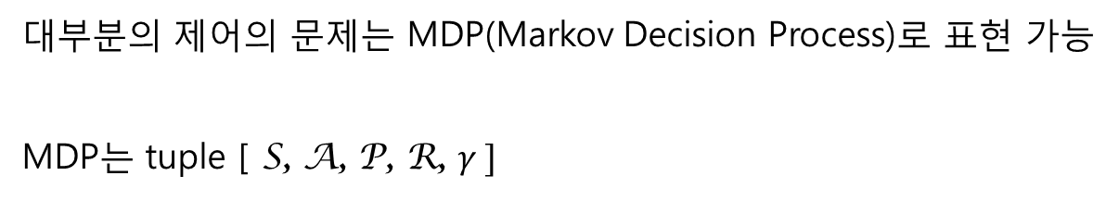
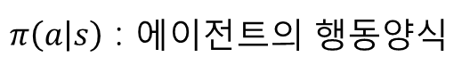
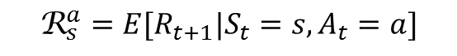
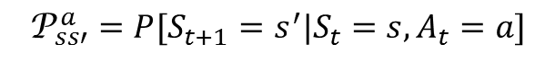
3. 강화학습의 알고리즘
대부분의 제어의 문제는 MDP(Markov Decision Process)로 표현 가능
MDP는 tuple [ S, A, P, R, $γ ]$
S : 상태의 유한 집합
$${\text{P}}_{ss′}^{ a}=P[S_{t+1}=s^{′}|S_{t}=s,A_{t}=a]$$
A : 행동의 유한 집합
P : 전이 확률 행렬
$${\text{R}}_{s}^{a}=E[R_{t+1}|S_{t}=s,A_{t}=a]$$
R : 보상 함수
$π\left(a | s\right)$ : 에이전트의 행동양식
$γ$ : 할인 상수

Slide 11
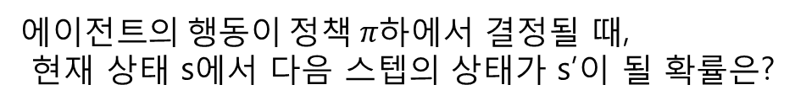
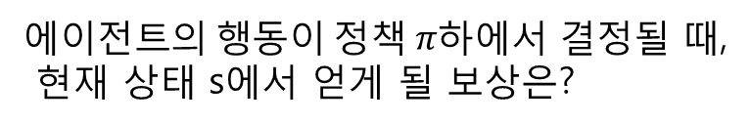
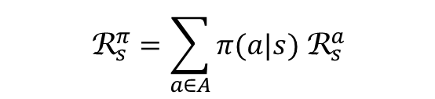
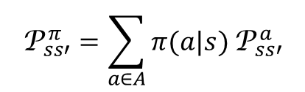
3. 강화학습의 알고리즘
Markov Decision Processes
에$이전트의 행동이 정책 π$하에서 결정될 때,
현재 상태 s에서 다음 스텝의 상태가 s’이 될 확률은?
$${\text{P}}_{ss′}^{ π}=\sum_{a∈A}{π(a|s)}{\text{P}}_{ss′}^{ a}$$
에$이전트의 행동이 정책 π$하에서 결정될 때,
현재 상태 s에서 얻게 될 보상은?
$${\text{R}}_{s}^{π}=\sum_{a∈A}{π(a|s)}{\text{R}}_{s}^{a}$$
행동이 고려되면서 전이 확률과 보상이
행동의 정책에 영향을 받음에 유의

Slide 12
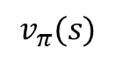
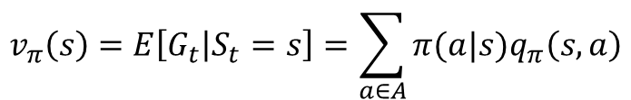
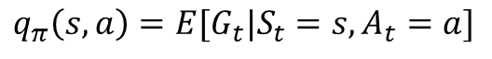
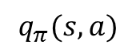
3. 강화학습의 알고리즘
가치함수와 행동-가치함수의 관계
$$v_{π}(s)$$
s
$$q_{π}(s,a)$$
a
$$q_{π}\left(s,a\right)=E[G_{t}|S_{t}=s, A_{t}=a]$$
$$v_{π}\left(s\right)=E\left[G_{t} | S_{t}=s\right]=\sum_{a∈A}{π(a|s)q_{π}\left(s,a\right)}$$

Slide 13
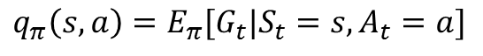
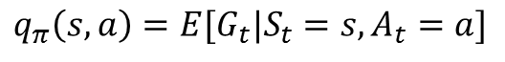
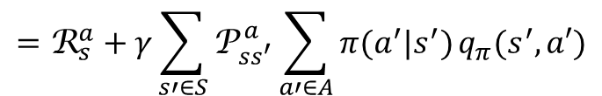
3. 강화학습의 알고리즘
행동-가치함수 :
정책 하에서 현재 상태와 취할 행동에대한 누적 보상의 기댓값
$$q_{π}\left(s,a\right)=E[G_{t}|S_{t}=s, A_{t}=a]$$
$$q_{π}\left(s,a\right)=E_{π}[G_{t}|S_{t}=s,A_{t}=a]$$
$$=E_{π}[R_{t+1}+γR_{t+2}+γ^{2}R_{t+3}+⋯|S_{t}=s,A_{t}=a]$$
$$=E_{π}\left[R_{t+1}|S_{t}=s,A_{t}=a\right]+E_{π}[γR_{t+2}+⋯|S_{t}=s,A_{t}=a]$$
$$={\text{R}}_{s}^{a}+γE[R_{t+2}+γR_{t+3}+⋯|S_{t}=s,A_{t}=a]$$
$$={\text{R}}_{s}^{a}+γ\sum_{s′∈S}{{\text{P}}_{ss^{′}}^{ a}{\sum_{a′∈A}{π(a^{′}|s^{′})}q}_{π}(s^{′},a′)}$$

Slide 14
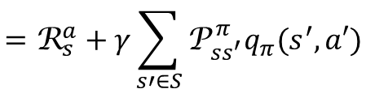
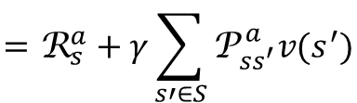
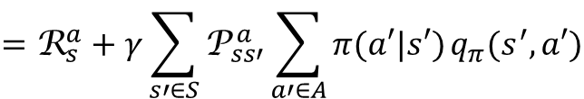
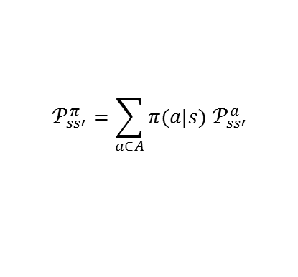
3. 강화학습의 알고리즘
행동-가치함수 :
정책 하에서 현재 상태와 취할 행동에대한 누적 보상의 기댓값
$${\text{P}}_{ss′}^{ π}=\sum_{a∈A}{π(a|s)}{\text{P}}_{ss′}^{ a}$$
$$={\text{R}}_{s}^{a}+γ\sum_{s′∈S}{{\text{P}}_{ss^{′}}^{ π}q_{π}(s^{′},a′)}$$
$$={\text{R}}_{s}^{a}+γ\sum_{s′∈S}{{\text{P}}_{ss′}^{ a}\sum_{a′∈A}{π(a′|s′)}q_{π}(s^{′},a′)}$$
$$={\text{R}}_{s}^{a}+γ\sum_{s′∈S}{{\text{P}}_{ss^{′}}^{ a}v(s^{′})}$$

Slide 15
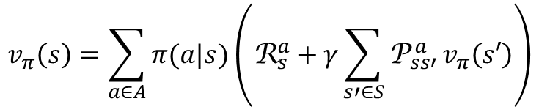
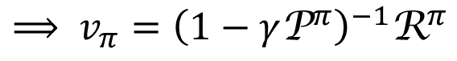
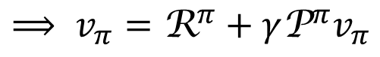
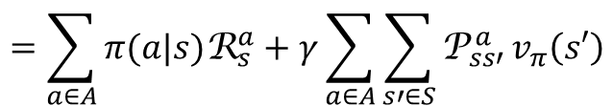
3. 강화학습의 알고리즘
$$v_{π}\left(s\right)=\sum_{a∈A}{π(a|s)}\left({\text{R}}_{s}^{a}+γ\sum_{s′∈S}{{\text{P}}_{ss′}^{ a}}v_{π}\left(s′\right)\right)$$
$$=\sum_{a∈A}{π(a|s){\text{R}}_{s}^{a}}+γ\sum_{a∈A}{\sum_{s′∈S}{{\text{P}}_{ss′}^{ a}}v_{π}\left(s′\right)}$$
$$⟹ v_{π}={\text{R}}^{π}+γ{\text{P}}^{π}v_{π}$$
$$⟹ v_{π}={\left(1−γ{\text{P}}^{π}\right)}^{−1}{\text{R}}^{π}$$

Slide 16
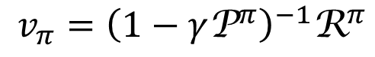
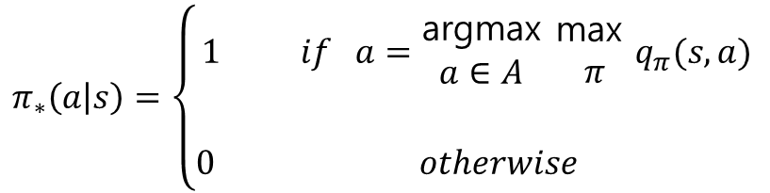
3. 강화학습의 알고리즘
$$v_{π}={\left(1−γ{\text{P}}^{π}\right)}^{−1}{\text{R}}^{π}$$
에이전트의 제어(정책의 결정)는 가치함수를 최대로 하는 정책을 찾는
문제와 같으며, 이와 같은 정책을 최적의 정책(Optimal Policy)이라 함.
$$π_{∗}\left(a | s\right)=\left\{\begin{matrix}1 if a=\begin{matrix}\text{argmax} \\ a∈A\end{matrix} \begin{matrix}\text{max} \\ π\end{matrix}q_{π}(s,a) \\ \begin{aligned} \\ 0 otherwise \end{aligned}\end{matrix}\right.$$
하지만 최적의 정책을 찾는 문제는 대부분 비선형이며,
닫힌 해가 아니라는 것이 알려져 있음.

Slide 17
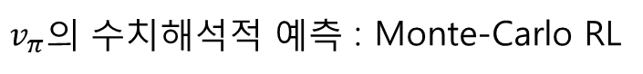
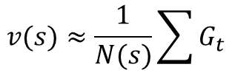
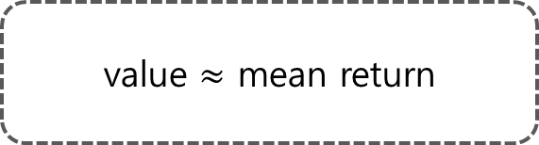
3. 강화학습의 알고리즘
$v_{π}의$ 수치해석적 예측 : Monte-Carlo RL
value $≈$ mean return
에이전트가 탐험을 통해 얻는 정보를 통해 직접적으로 가치함수를 예측
탐험을 통해 얻는 정보(episode) : $S_{1},A_{1},R_{2},⋯S_{k}\sim π$
누적 보상의 계산 : $G_{t}=R_{t+1}+γR_{t+2}+⋯+γ^{T−1}R_{T}$
$$v(s)≈\frac{1}{N(s)}\sum{G_{t}}$$

Slide 18
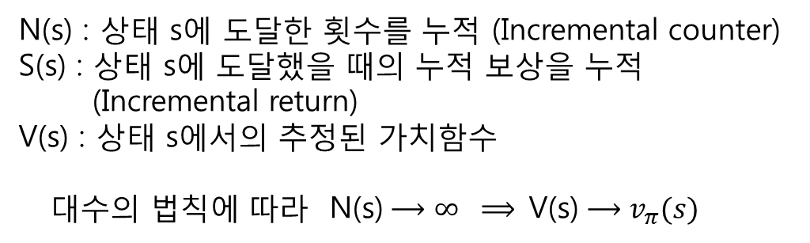
3. 강화학습의 알고리즘
Monte-Carlo Learning(MC)
N(s) : 상태 s에 도달한 횟수를 누적 (Incremental counter)
S(s) : 상태 s에 도달했을 때의 누적 보상을 누적
(Incremental return)
V(s) : 상태 s에서의 추정된 가치함수
대수의 법칙에 따라 N(s)$⟶∞ ⟹$V(s)$⟶v_{π}(s)$
많은 횟수의 탐험 후에 학습된 V(s)를 기반으로 최적의 정책을 결정

Slide 19
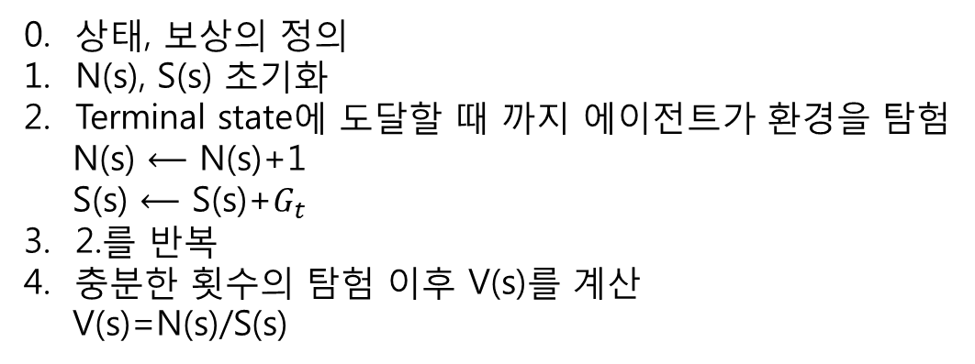
3. 강화학습의 알고리즘
MC pseudocode
0. 상태, 보상의 정의
N(s), S(s) 초기화
Terminal state에 도달할 때 까지 에이전트가 환경을 탐험
N(s) $⟵$ N(s)+1
S(s) $⟵$ S(s)+$G_{t}$
2.를 반복
4. 충분한 횟수의 탐험 이후 V(s)를 계산
V(s)=N(s)/S(s)

Slide 20



3. 강화학습의 알고리즘
ex)
terminal state
epi1 : x z
epi2 : x y z
epi3 : x x x z
epi4 : x y y y z
epi5 : x z
$$S={\left(x y z\right)}^{T}$$
$$R_{s}={\left(1 2 −1\right)}^{T}$$
$$γ=0$$
N(s), S(s) 0으로 초기화
epi1 -> N(s=x)=0+1, S(s=x)=0+(-1)
epi2 -> N(s=x)=1+1, S(s=x)=(-1)+2, N(s=y)=0+1, S(s=y)=0+(-1)
epi3 -> N(s=x)=2+1, S(s=x)=1+1, N(s=x)=3+1, S(s=x)=2+1, ...

Slide 21
3. 강화학습의 알고리즘
value $≈$ mean return
MC 방법의 특성
Model free method : 전이확률을 모르는 상태로 예측가능
Learning from full episodes : 에이전트의 탐험이 Terminal state에
도달할 때 까지 계속됨
- 따라서 MCRL은 Terminal 상태가 없는 프로세스에선 사용 불가

Slide 22




3. 강화학습의 알고리즘
Incremental mean을 이용한 온라인 학습
에피소드의 길이가 긴 경우에 MCRL은 계산비용이 커질 수 있음
(거쳐 갔던 상태를 모두 기억하고 있어야 하므로)
Incremental mean을 이용하면 지난 에피소드를 망각해도 무방함
$$μ_{k}=\frac{1}{k}\sum_{j=1}^{k}{x_{j}}$$
$$=\frac{1}{k}\left(x_{k}+\sum_{j=1}^{k−1}{x_{j}}\right)$$
$$=\frac{1}{k}(x_{k}+\left(k−1\right)μ_{k−1})$$
$$=μ_{k−1}+\frac{1}{k}(x_{k}−μ_{k−1})$$

Slide 23


3. 강화학습의 알고리즘
Incremental mean을 이용한 MC pseudocode
상태 탐험 횟수 1/N(s)는 학습률과 같은 역할
$⟶$ 학습률 $α$로 사용
0. 상태, 보상의 정의
N(s), V(s) 초기화
Terminal state에 도달할 때 까지 에이전트가 환경을 탐험
N(s) $⟵$ N(s)+1
V(s) $⟵$ V(s)+$α$($G_{t}$-V(s))
3. 2.를 반복

Slide 24


3. 강화학습의 알고리즘
Temporal Difference Learning(TD)
MC를 통한 학습은 에피소드 전체를 사용하므로 Terminal상태가
존재하는 프로세스에서만 사용할 수 있다는 문제가 있음
이 문제를 해결하기 위해 TD를 고려
$$G_{t}=R_{t+1}+γR_{t+2}+⋯+γ^{T−1}R_{T}$$
TD target :$R_{t+1}+γV\left(s^{′}\right)$로 대체

Slide 25

3. 강화학습의 알고리즘
MC vs TD
MC
참값에 가깝게 수렴
초기 값에 둔감
직관적인 방법
문제에 따라 사용할 수 없음
TD
참값에 빠르게 수렴
초기 값에 민감
모든 문제에 사용할 수 있음
계산 비용이 낮음

Slide 26


3. 강화학습의 알고리즘
Incremental mean을 이용한 TD pseudocode
0. 상태, 보상의 정의
N(s), V(s) 초기화
에이전트가 환경을 탐험
매번 상태가 전이될 때마다 다음을 수행
N(s) $⟵$ N(s)+1
V(s) $⟵$ V(s)+$α$($R_{t+1}+γ$V(s’)-V(s))
3. 2.를 반복
TD target을 바로 다음 상태뿐 아니라,
몇 개의 다음 상태를 고려하는 방법을 사용할 수도 있음
n-step TD target : $R_{t+1}+γR_{t+2}+⋯+γ^{n}$V($S_{t+n}$)

Slide 27
3. 강화학습의 알고리즘
에이전트의 행동을 고려한 Model-Free Control
GLIE Monte-Carlo Control
SARSA
Q-Learning
...
GLIE MC Control, SARSA – on policy control
Q-Learning – off policy control

Slide 28



3. 강화학습의 알고리즘
$ε$-Greedy Exploration
연속적인 탐험에서 에이전트는 어떠한 정책을 따라 행동함
그런데 탐험 당시에 사용하는 정책이 참값인지는 알 수 없으므로
현재 학습된 행동-가치함수가 낮은 행동도 취하도록 유도
$$π\left(a | s\right)=\left\{\begin{matrix} \frac{ε}{m}+1−ε \\ \frac{ε}{m}\end{matrix}\right.$$
if a = $\begin{matrix}\text{argmax} \\ a∈A\end{matrix}$Q(s,a)
otherwise

Slide 29

3. 강화학습의 알고리즘
GLIE Monte-Carlo Control
0. 상태, 보상의 정의
1. $N(S_{t})$, $Q\left(S_{t},A_{t}\right), π(a|s)$ 초기화
2. 에이전트가 환경을 탐험 (Full episode, $ε−greedy)$
매번 상태가 전이될 때마다 다음을 수행
$N(S_{t})$ $⟵$ $N(S_{t})$+1
$Q(S_{t},A_{t})$ $⟵$ $Q(S_{t},A_{t})$+$α$($G_{t}− Q(S_{t},A_{t})$)
$ε$ $⟵$ 1/k
$π(a|s)$ $⟵$ $ε−greedy(Q)$
3. 2.를 반복

Slide 30


3. 강화학습의 알고리즘
Sarsa for on-policy control
0. 상태, 보상의 정의
1. $N(S_{t})$, $Q\left(S_{t},A_{t}\right), π\left(a | s\right)$ 초기화
2.
3. Terminal 상태에 도달할 때 까지 다음을 반복
상태 S에서 액션 A를 선택 $(ε−greedy)$
액션 A를 행동하고 R, S’을 관측
상태 S‘에서 액션 A’를 선택 $(ε−greedy)$
$Q(S,A)$ $⟵$ $Q(S,A)$+$α$($R+γQ\left(S^{′},A^{′}\right)− Q(S,A)$)
$π(a|s)$ $⟵$ $ε−greedy(Q)$
$S⟵S^{′};A⟵A^{′}$
4. 2.~3.을 반복
$S 초$기화

Slide 31

3. 강화학습의 알고리즘
Q-Learning for off-policy control
0. 상태, 보상의 정의
1. $N(S_{t})$, $Q\left(S_{t},A_{t}\right), π\left(a | s\right)$ 초기화
2. $S 초$기화
3. Terminal 상태에 도달할 때 까지 다음을 반복
상태 S에서 액션 A를 선택 $(ε−greedy)$
액션 A를 행동하고 R, S’을 관측
$Q(S,A)$ $⟵$ $Q(S,A)$+$α$($R+γ∗\max_{a}Q\left(S^{′},a\right)− Q(S,A)$)
$π(a|s)$ $⟵$ $ε−greedy(Q)$
$S⟵S^{′}$
4. 2.~3.을 반복

Slide 32
3. 강화학습의 알고리즘
Deep Q-network
어떤 문제의 경우 MC, TD의 접근이 용이하지 않음
Why?
만약 state가 비정형 데이터로 represent되는 경우라면? Ex) state가 영상으로 주어지는 경우
매우 복잡하고 다양한 행동이 가능한 경우라면? 혹은 발생할 수 있는 경우의 수가 매우 다양한 경우라면? Ex) 바둑과 같은 보드 게임의 경우

Slide 33

3. 강화학습의 알고리즘
Deep Q-network
Q 함수를 Neural network를 통해 추정함
$Q(S,A)$ $⟵$ $Q(S,A)$+$α$($R+γQ\left(S^{′},A^{′}\right)− Q(S,A)$)
$$⇔minimize α(TD target−Q\left(S,A\right))$$
즉, $α(TD target−Q\left(S,A\right))$를 목적함수로하는 신경망을
훈련하면 Q 함수가 추정됨

Slide 34

3. 강화학습의 알고리즘
Deep Q-network
Ex)
SARSA on Q-network
Loss = $α\left(Q\left(S^{′},A^{′}\right)−Q\left(S,A\right)\right)$
Q-learning on Q-network
Loss = $α\left(\max_{a}Q\left(S^{′},a\right)−Q\left(S,A\right)\right)$

Slide 35





3. 강화학습의 알고리즘
Deep Q-network
structure example 1
$$s$$
$$h$$
$$Q(s, a_{1})$$
$$Q(s, a_{2})$$
$$Q(s, a_{3})$$

Slide 36




3. 강화학습의 알고리즘
Deep Q-network
structure example 2 (Q-learning의 경우 이러한 구조는 비효율적)
$$s$$
$$h$$
$$Q(s,a)$$
$$a$$

Slide 37

3. 강화학습의 알고리즘
Some issues about DQN
TD target의 순전파 - $Q(s,a)와$ $Q(s^{′},a)를$ 하나의 네트워크로 출력하는 경우 둘 사이의 강한 상관관계가 존재하므로, local minimum에 쉽게 빠지는 문제 (network의 입장에서 모두 0으로 출력하면 간단한 문제!) solve) target network를 따로 설정함. 이 때, target network는 Q network와 동일하게 업데이트 하되, ‘일정 탐험 횟수(memory size) 마다 간헐적으로 업데이트’하는 방법을 택함

Slide 38
3. 강화학습의 알고리즘
Some issues about DQN
2. Convolution, recurrent layer(LSTM), etc.
- Markov process에서 단순히 시간에 따른 정보 입력을 recurrent layer로 전파하는 것은 모순됨
- 만약 state가 영상으로 주어지는 경우 CNN을 이용한 DQN을 사용할 수 있음.
이 때, 영상을 벡터로 represent하는 작업이 없어지며, fully connected에 비해 학습할 파라미터 역시 적으므로 크게 효율적임

Slide 39

3. 강화학습의 알고리즘
example
Environments step
State : 16X16의 격자공간
Agent :
Action : [stay, left(1), right(1)]
Rule : 과 같은 장애물이 랜덤하게
아래로 내려옴. Agent는 이를
피해야 함.
Design step
Reward : 장애물 혹은 가장 외곽의 벽과
충돌하면 -1, 나머지 경우 0
TD target : Q-learning on DQN

Slide 40

3. 강화학습의 알고리즘
DQN example
Network structure
Input layer : 16X16 array
Structure : 4X4conv1(128, leaky ReLU) – 4X4conv2(256, leaky ReLU) - FC1(4096-1024, leaky ReLU) – FC2(1024-128, leaky ReLU)
- FC3(128-3, Identity)
Output layer : $Q\left(s\right)≔$[$Q\left(S,left\right),$ $Q\left(S,right\right), Q\left(S,stay\right)]$
Loss : ${\left\{Q\left(s\right)×A−\left(R+γ×maxQ\left(s^{′}\right)\right)\right\}}^{2} where A≔onehot encoded action$
Priors
$γ$ = 0.9, learning rate = 1e-4, memory = 1000 histories

Slide 41

3. 강화학습의 알고리즘
DQN example

